Slide 1
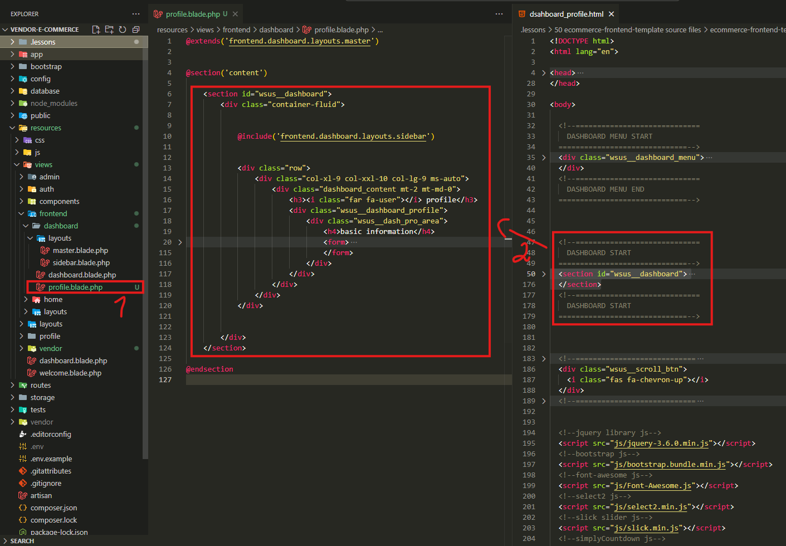
Bu dərs User Profilin update edilərək ad, email və.s kimi məlumatların yenilənməsi ilə əlaqəli kodlarımızı konfiqurasiya edəcəyik.
1) İlk olaraq `dsahboard_profile.html` faylından lazım gələn elementləri, `resources\views\frontend\dashboard\profile.blade.php` adında fayl yaradaraq həmin bu fayl içinə köçürürük.

Slide 2
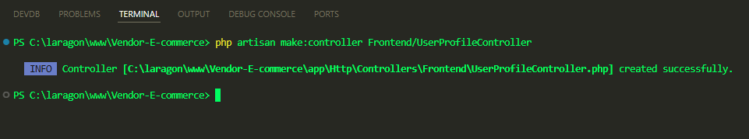
`Frontend/UserProfileController` adında controller yaradırıq.

Slide 3
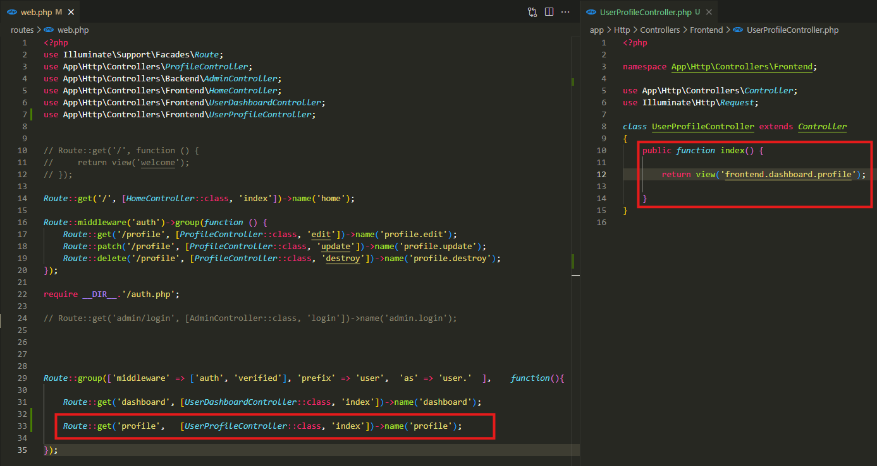
`user/profile` səhifəsini görüntüləmək üçün, ROUTE yazırıq və Controllerdə həmin route -un hansı şablonu (profile.blade.php) açmasını təyin edirik.

Slide 4
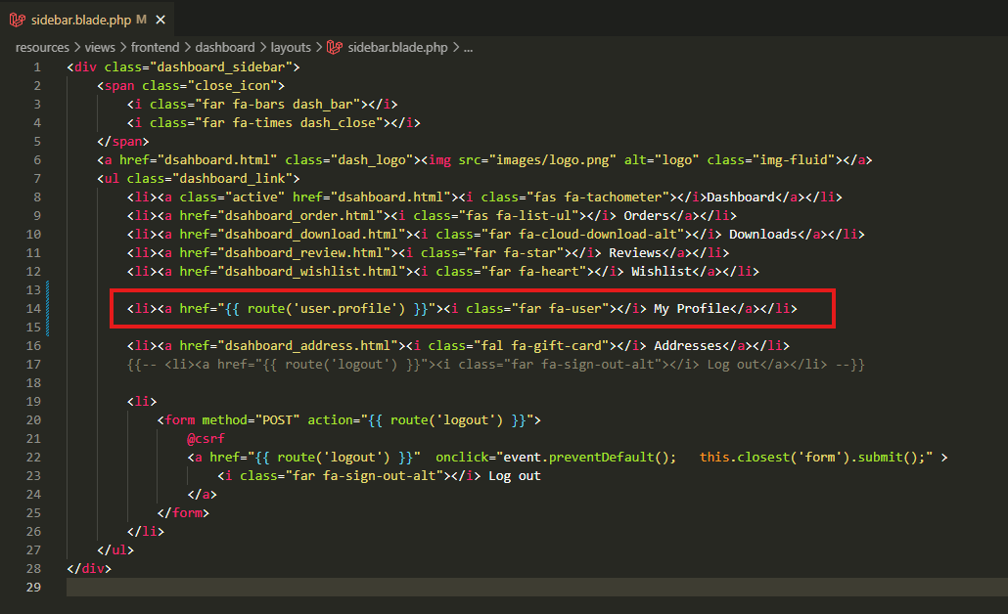
Sidebar -dan a elementinə klikləyərək user/profile səhifəsinə keçid edə bilmək üçün, `resources\views\frontend\dashboard\layouts\sidebar.blade.php` faylına şəkildəki kimi yazırıq.

Slide 5
.

Slide 6
.

Slide 7
.

Slide 8
.

